Slide 1
控台畫面設計

Slide 2
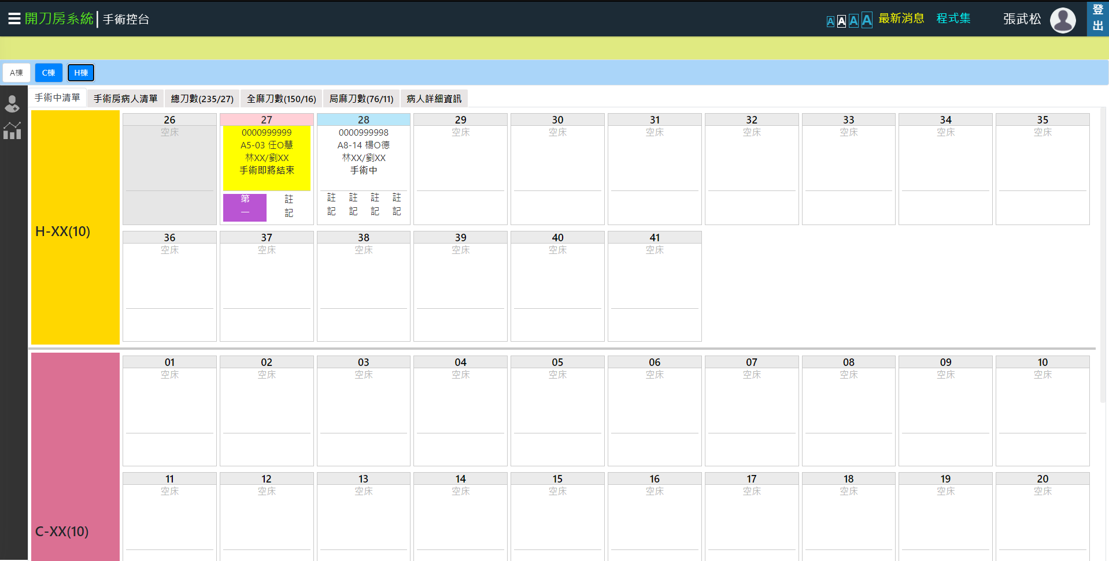
主頁

Slide 3
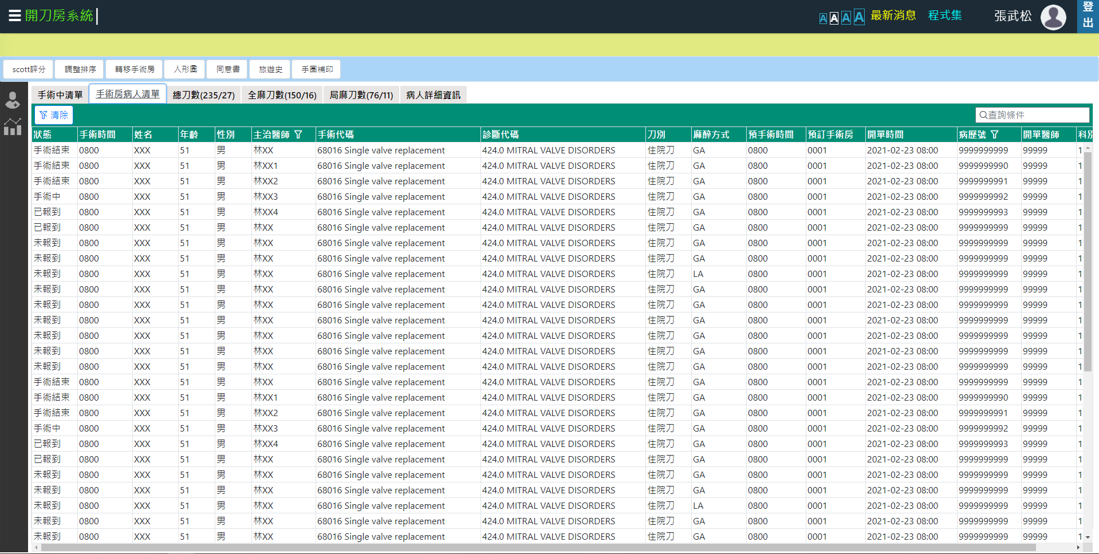
手術房病人清單

Slide 4
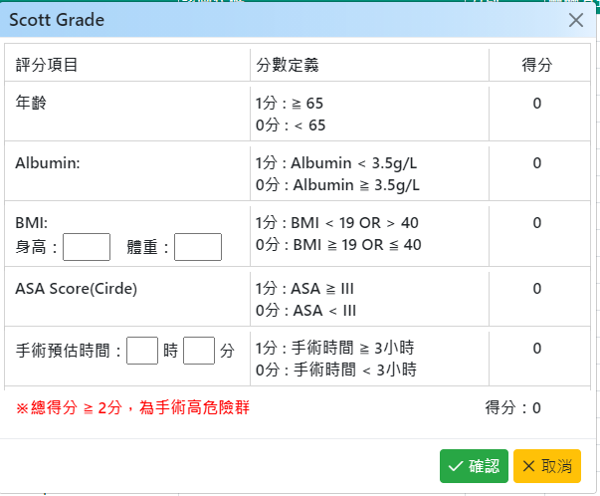
Scott 評分

Slide 5
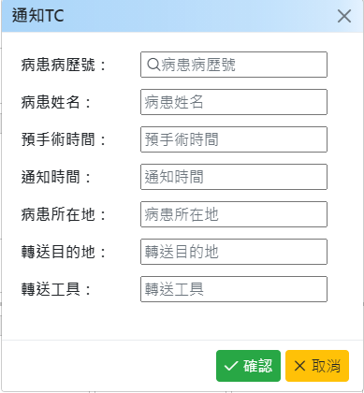
通知TC
可以用病例號直接查詢病人

Slide 6
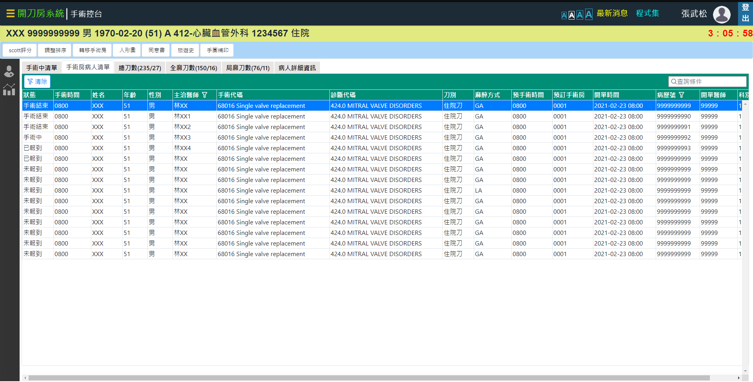
搶急刀 倒數

